Slide 1
Procesamiento Edge RT
Mikel Irazola

Slide 2
Contenidos
Introducción
Arquitectura del sistema
Implementación técnica
Demo
Resultados
Conclusiones
Próximos pasos

Slide 3
Introducción
Objetivo:
Creación de un programa de Edge-computing para procesamiento de datos en tiempo real.
Requisitos:
El programa debe de estar escrito en Python y usar SQLite para persistencia de datos.
Filtro outliers para valores anormales
Comunicación: MQTT
Hardware:
512MiB RAM
1 CPU
Num mínimo de eventos:
1000/s

Slide 4
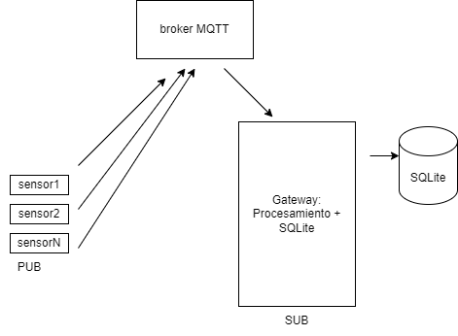
Arquitectura
Docker container sensorsimulator
Docker container gatewaysubscriber
Docker volume para persistencia datos SQLite
Broker MQTT:
Localhost (servicio corriendo en mi ordenador, posibilidad de cambiar con variable de entorno)

Slide 5

IMPLEMENTACIÓN

Slide 6
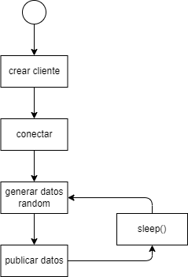
Implementación: Simulador sensores
Puesta en marcha: A través de docker-compose
Escalado: A través de docker-compose
Opción “scale”

Slide 7
Implementación: Módulo gateway
Docker Imagen con entrypoint (al iniciar el contenedor, se ejecutará este script)
Puesta en marcha: A través de docker-compose
Modificacion: filter_outliers()
Original: Devolvía una lista con los valores dentro del filtro
Modificado: Devuelve una lista con los índices de los eventos fuera del filtro. Posteriormente se crea una lista de eventos sin estos índices.
Handling de eventos: ‘event_batches’ → Diccionario con distintas colas/batches:
WHY? +Eficiencia, +Optimización, -Sobrecarga
WHEN? El batch se llena o pasa X tiempo desde el último evento de ese sensor
HOW? A través de la función “process_batch” implementado con AsyncIO

Slide 8
Estructura ‘event_batches’
Campos evento:
receptionTimestampUTC
receptionDatetimeUTC
sensor_id
sensor_type
value
event_batches = {
'sensor_1’: (
[(evento1), (evento2), (evento3)], Objeto_Timer
),
'sensor_2’: (
[(evento1, …), Objeto_Timer
),
...
}
Los timer se reinician cuando llega un evento nuevo o se procesa el batch del sensor.

Slide 9
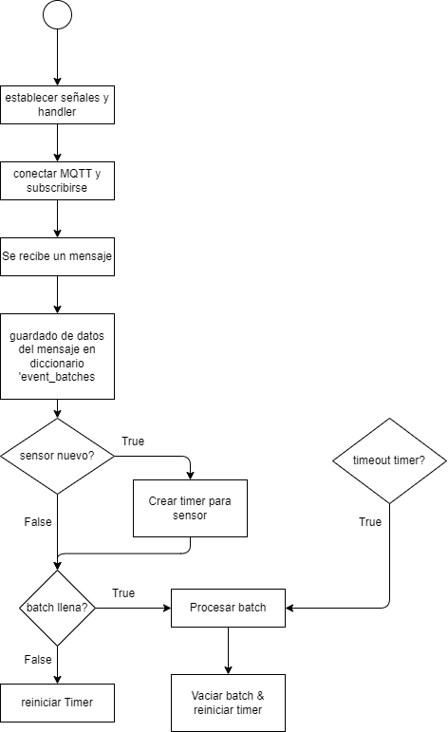
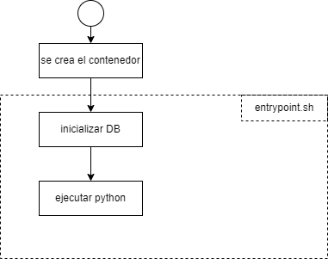
Flow diagram gateway

Slide 10
Implementación: SQLite
Configuraciones
Tabla: sensorEvents
WAL: Mejor rendimiento de escritura que el default ‘DELETE’
Sincronización NORMAL: Garantiza que cada transacción se escriba en el disco, pero se permite cierto grado de asincronía
Mapeo memoria: 256MB (RAM / 2)
Tamaño caché: 2MB (se puede disminuir optimizando la memoria pero aumentando tiempo inserción)
CREATE TABLE IF NOT EXISTS sensorEvents (
idEvent INTEGER PRIMARY KEY AUTOINCREMENT,
receptionTs INTEGER NOT NULL,
insertionTs INTEGER DEFAULT(strftime('%s', 'now') * 1000),
receptionDt TEXT NOT NULL,
insertionDt TEXT (strftime('%Y-%m-%d %H:%M:%f', 'now')),
idSensor TEXT,
sensorType TEXT,
sensorValue REAL
);

Slide 11
LIVE DEMO

Slide 12
Pasos demo
Setup del demo
Máquina virtual con broker MQTT Mosquitto
Codigo fuente pre-descargado
2000 eventos/s: Escalado de simuladores puesto a "20"
Pasos:
Crear imagen gatewaysubscriber (saltar si no es necesario): docker build -t gatewaysubscriber .
Empezar contenedor gatewaysubscriber en dettached mode: docker-compose up -d Si da error: docker compose up –d
Iniciar simuladores con bash script: ./run_sensors.sh Dockerfile docker-compose.yml
Meterse al SQLite para mirar el primer dato: select * from sensorEvent order by idEvent ASC LIMIT 3;
Esperar 30 segundos, parar contenedor gatewaysubscriber docker-compose stop
Esperar 2 min
Arrancar contenedor gatewaysubscriber
Meterse al SQLite para mirar el primer dato y mirar persistencia: select * from sensorEvent order by idEvent ASC LIMIT 3;
Meterse al SQLite para mirar el último dato: select * from sensorEvent order by idEvent DESC LIMIT 3;

Slide 13
RESULTADOS

Slide 14
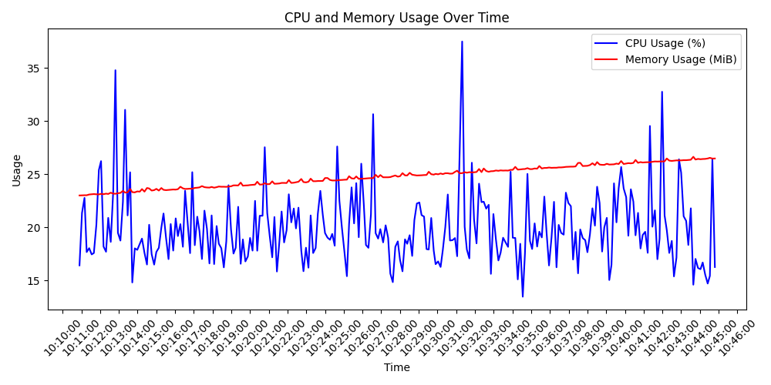
Resultados
Test1:
Logging level = DEBUG
Eventos = 2k/s
Tiempo = 30m
RAM:
MIN = 23MiB
MAX = 26MiB
Evolución: +6MiB / h

Slide 15
Resultados
Test2:
Logging level = WARNING
Eventos = 2k/s
Tiempo = 20m
RAM:
MIN = 22.5MiB
MAX = 23.2MiB
Evolución: +2MiB / h

Slide 16
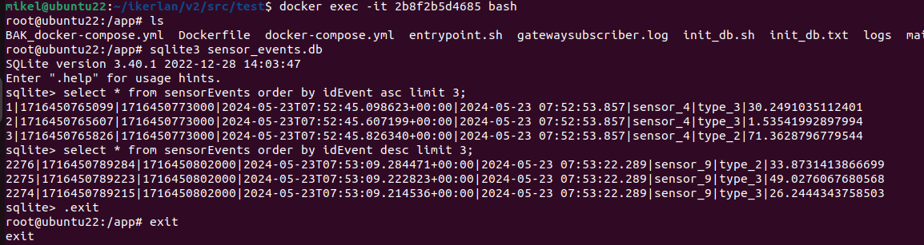
SQLite

Slide 17
Conclusiones
Se ha conseguido el objetivo principal:
Creación de un programa de Edge-computing para procesamiento de datos en tiempo real.
Se ha testeado con 2k eventos/s y funciona correctamente

Slide 18
Próximos pasos
Añadir seguridad: Certificados
Implementar batch size específico para cada sensor
Explorar otras alternativas a AsyncIO: multiprocessing
Mirar el incremento de RAM en el tiempo y optimizar Código para evitarlo

Slide 19

Preguntas

Slide 20
Procesamiento Edge RT
Mikel irazola

Slide 21
Backup demo

